Slide 1
A hexadecimális és rgb színkódok
Készítette: Pataricza György

Slide 2
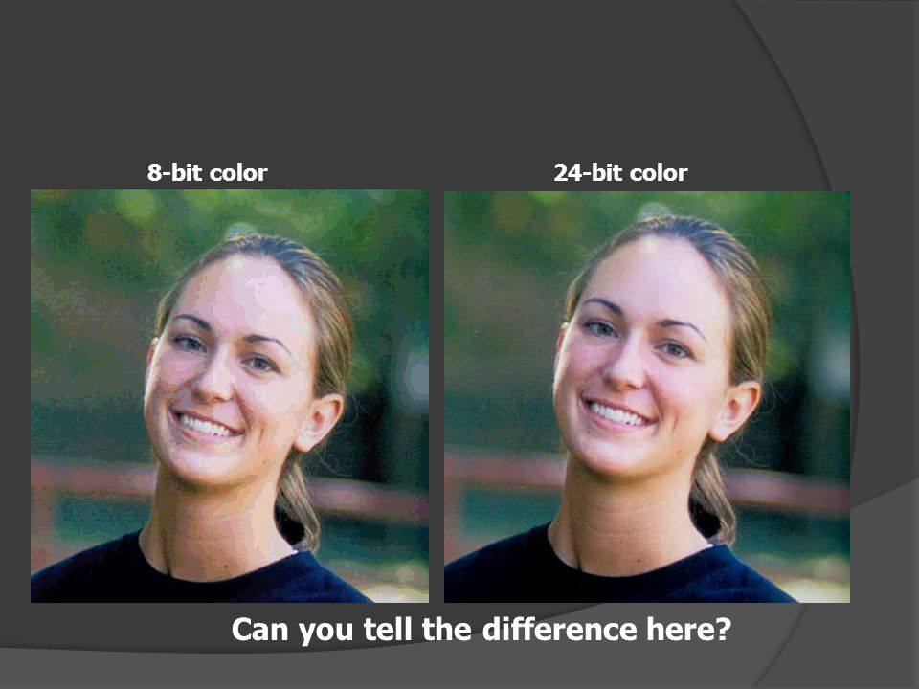

Slide 3



Slide 4
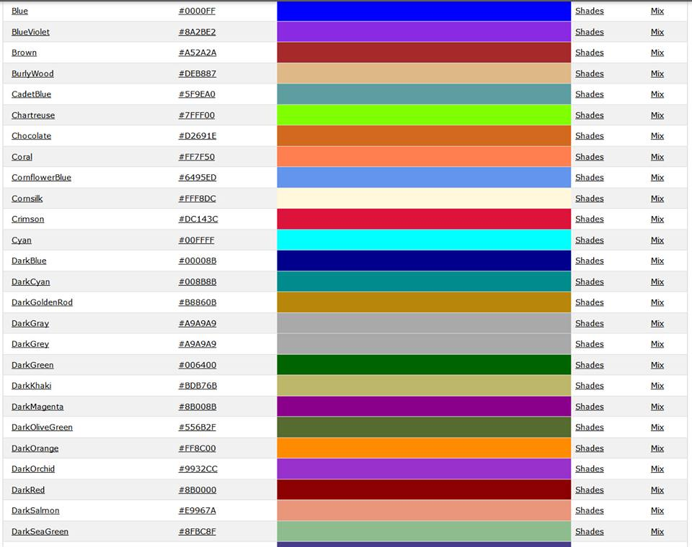

Slide 5
HEXADECIMÁLIS
#47ff1a
piros kék
zöld
16 777 216 szín

Slide 6
RGB
Rgb(71, 255, 26)
piros zöld kék

Slide 7
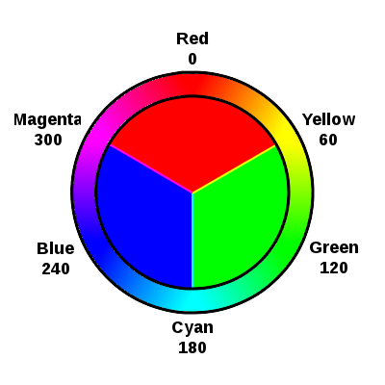

Slide 8
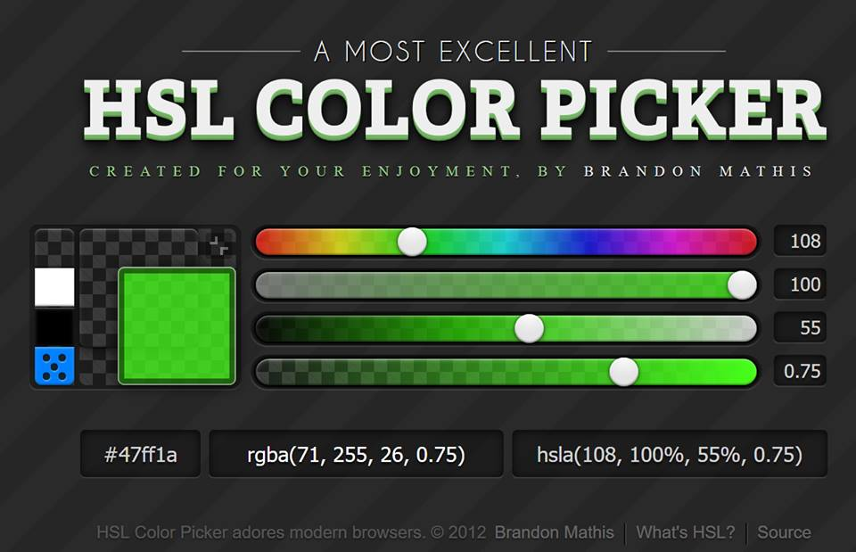
http://hslpicker.com/

Slide 9

Köszönöm a figyelmet!

